Slide 1
الوقت بالدقائق
https://wordwall.net/ar/resource/1804973
https://wordwall.net/ar/resource/16360254

Slide 2
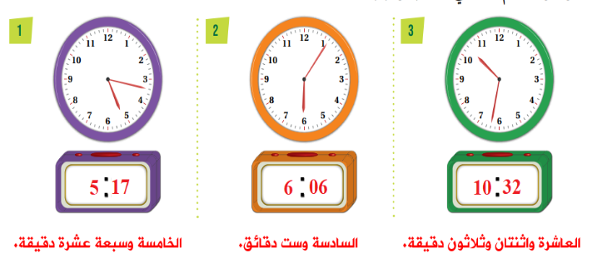

Slide 4
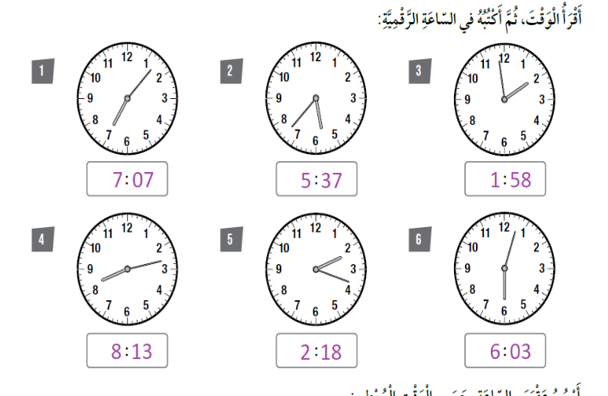

Slide 5
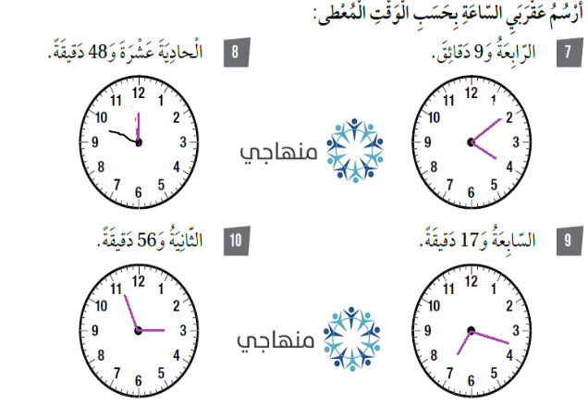

Slide 6
قراءة الوقت باستعمال (و/والا)

Slide 9
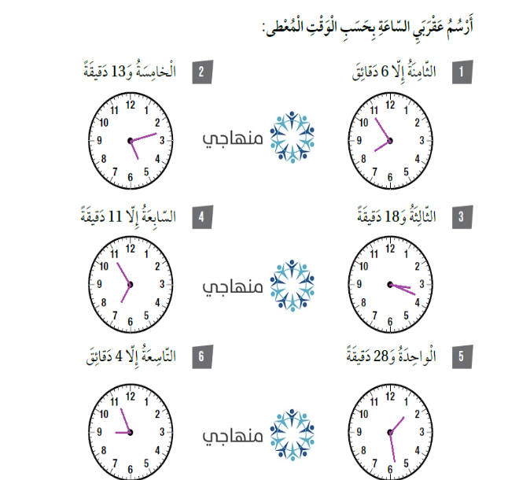

Slide 11
قبل الظهر وبعد الظهر

Slide 12
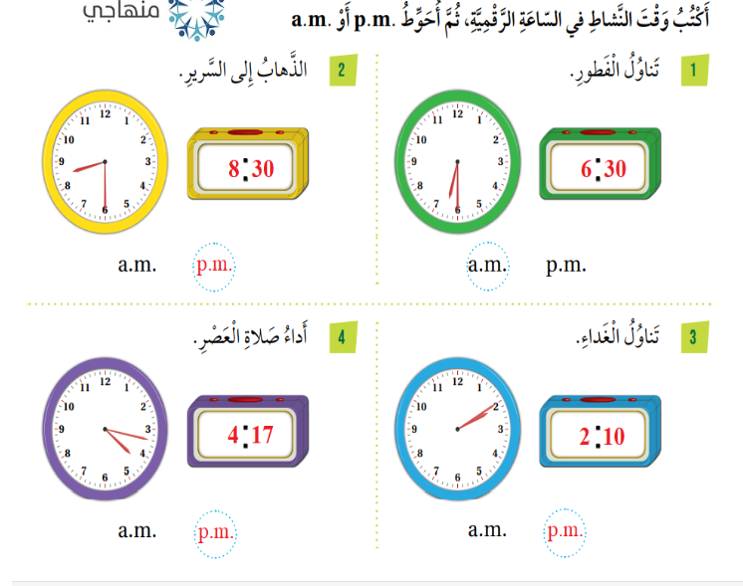

Slide 14
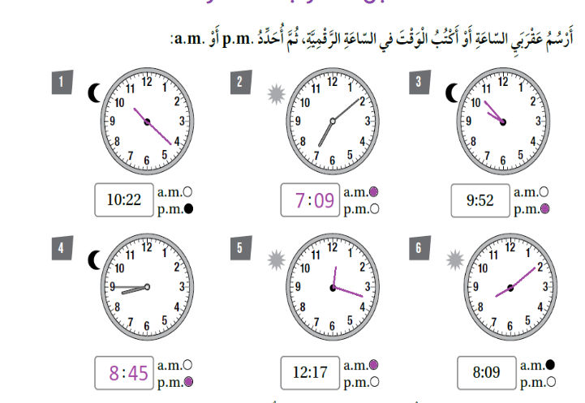

Slide 15
الفترات الزمنية /1/2

Slide 16
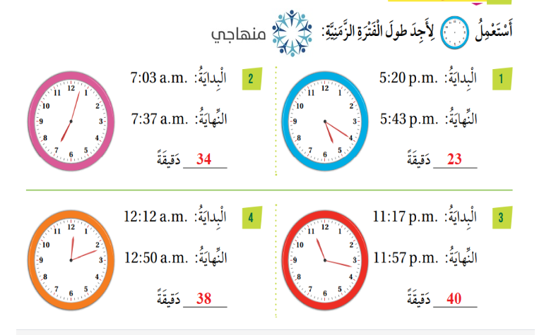

Slide 18
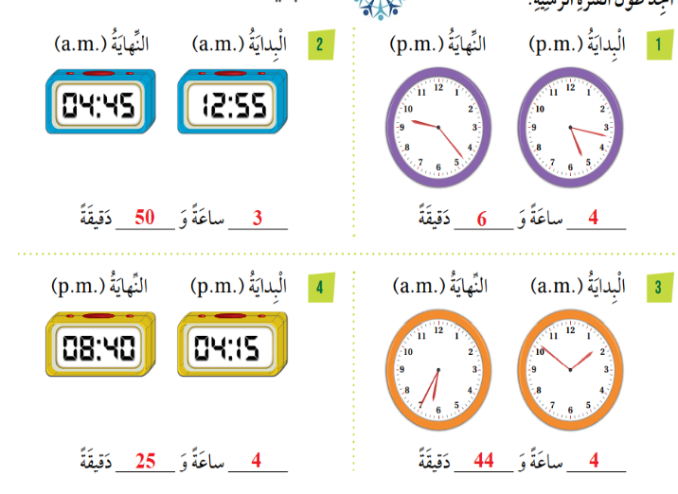

Slide 19
